Slide 1
Lorenzo Tanzini
Storia medievale
Letture corso - 4

Slide 2
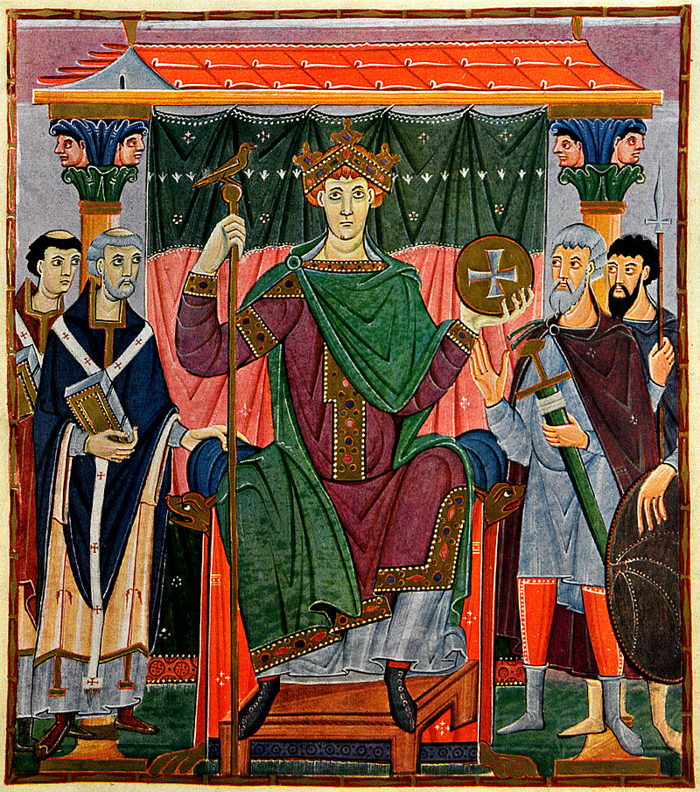
L’età ottoniana: un potere ‘sacrale’
Privilegium Othonis
I vescovi e l’Impero
Chiese e monasteri ‘privati’

Slide 3
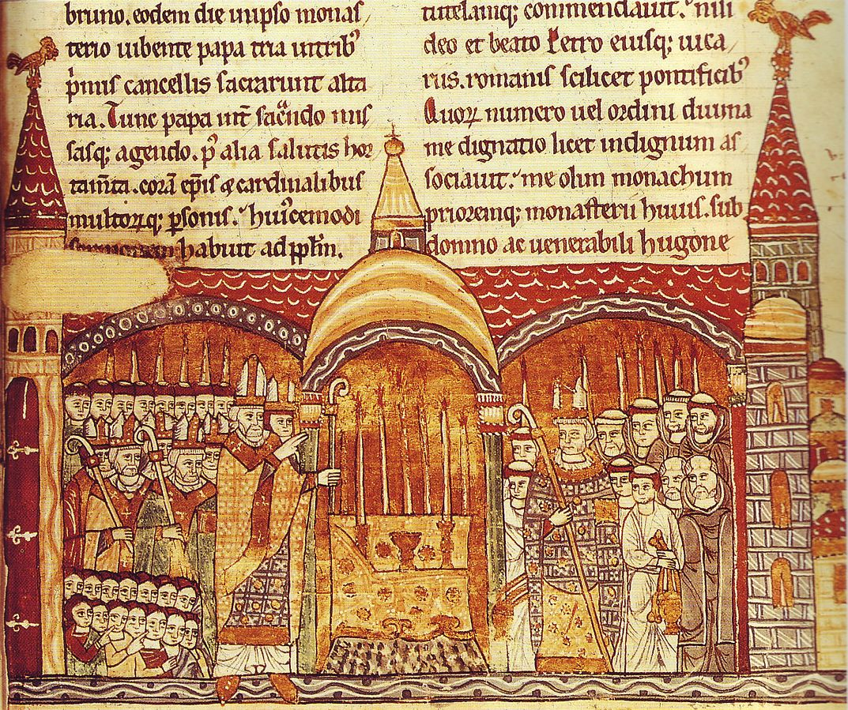
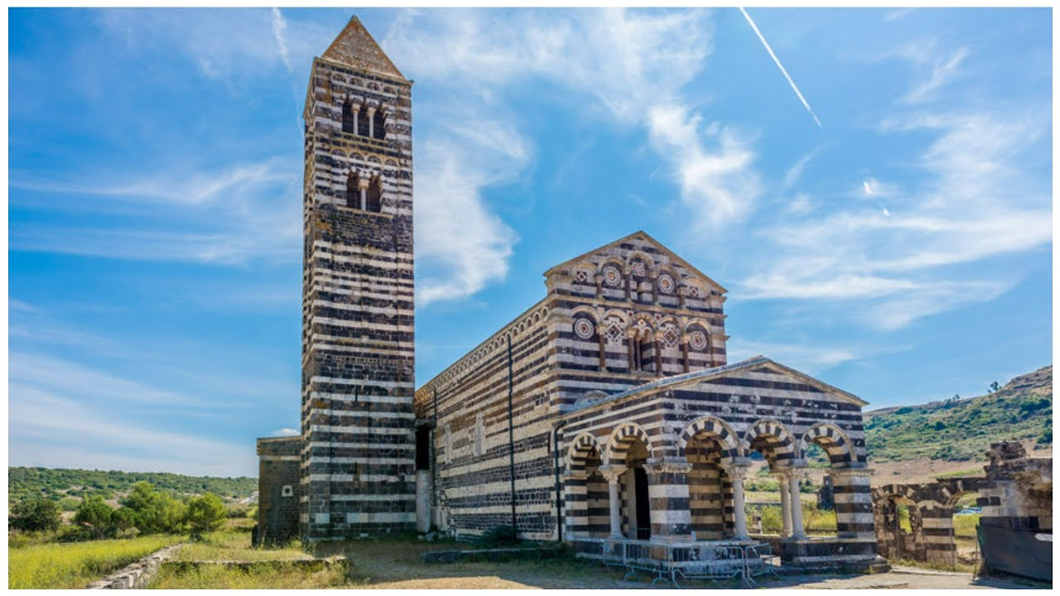
Novità monastiche e papali
Cluny - Pax Dei
La Riforma: Simonia , Nicolaismo
La pataria
Il monachesimo ‘nuovo’

Slide 4
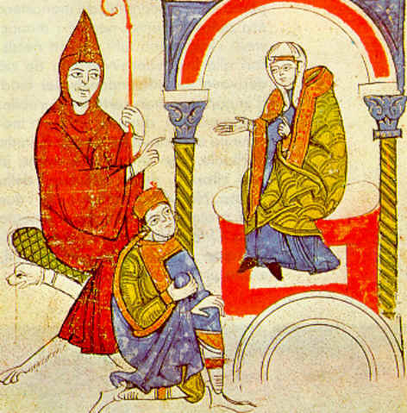
La Lotta per le investiture
1073-1085: pontificato di Gregorio VII
conflitto con Enrico IV
1096: Prima Crociata
1122: Concordato di Worms
La Chiesa ‘post-Gregoriana’:
I concili lateranensi
1123
1139
1179
1215
‘cristianizzazione’ della società?

Slide 5
Cristiani e musulmani nel Mediterraneo
Sardegna (Mujahid) 1015-1016
Reinos de Taifas 1031
Palermo 1064
Sicilia 1061-1091
Toledo 1085
Mahdya 1087
[Gerusalemme 1099]
Maiorca 1114

Slide 6
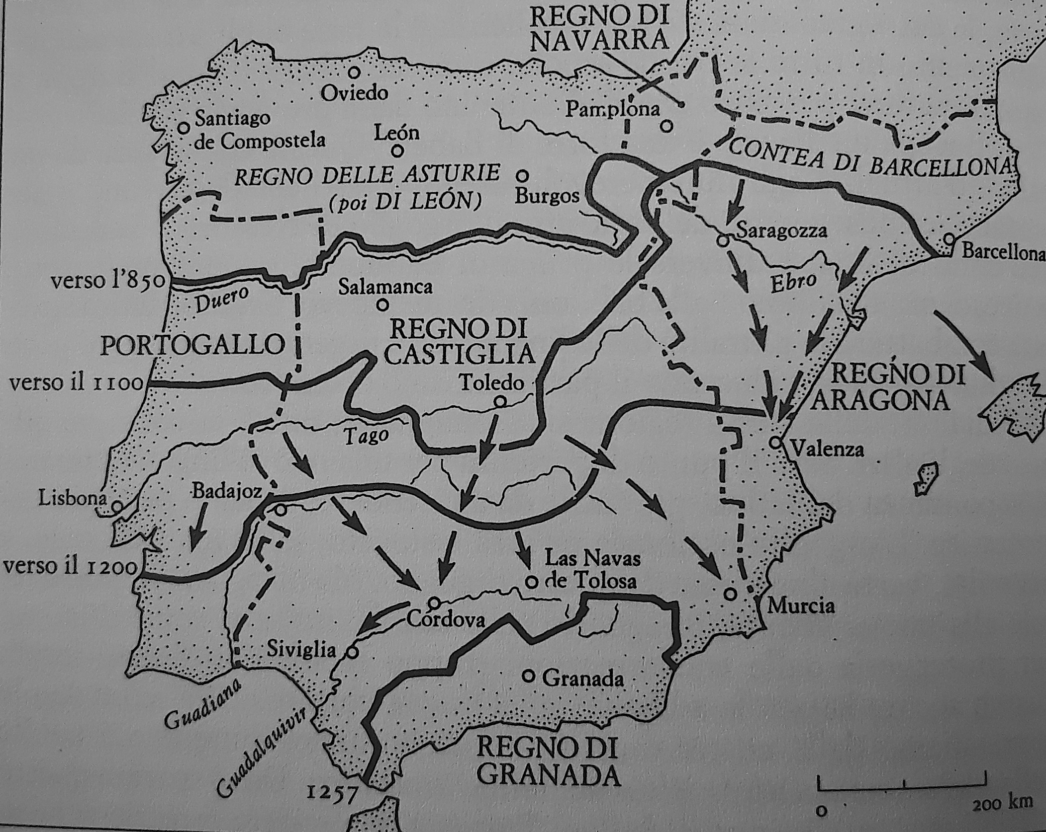

Slide 7
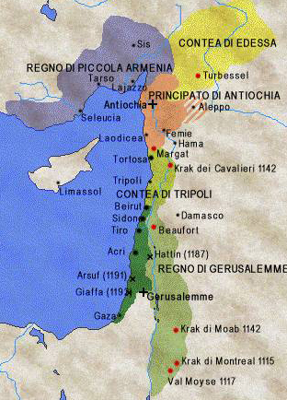
Gli Stati crociati
Gerusalemme 1099
Hattin 1187

Slide 8
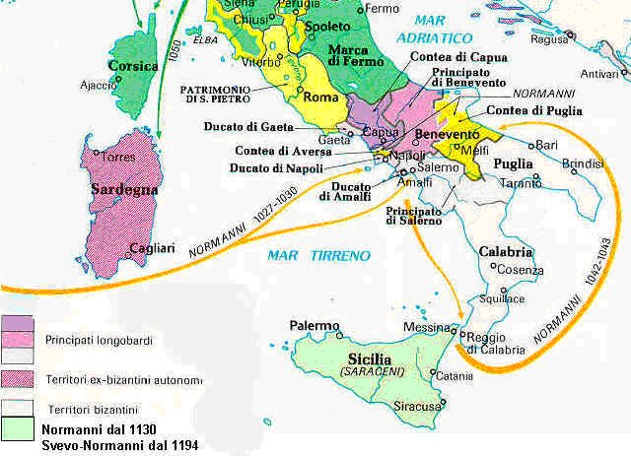
I Normanni in Italia

Slide 9
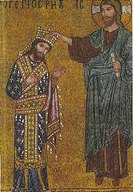
Il regno normanno:
Ruggero II
1130-1154
Guglielmo I il Malo 1154-1166
Guglielmo II il Buono 1166-1189

Slide 10
Pisa e Genova nel giudizio degli scrittori musulmani (secolo XII)
Quest′anno (anno 323 dell′Egira, corrispondente all′11 dic. 934-29 nov. 935) il fatemita ′Al Qâym mandò per mare dall′Africa un esercito verso le regioni dei Franchi. Il quale espugnò la città di Genova; e passato in Sardegna, diè addosso agli abitatori di quella; bruciò molte navi; e traghettato in Corsica, arse le navi di quell′isola. I musulmani ritornarono [in Affrica] sani e salvi. [Cronaca di Ibn ′al′Atîr]
…..Pisa è una delle città più importanti e celebri del paese dei cristiani. Il suo territorio è vasto, i suoi mercati fiorenti, le sue dimore ben popolate, i suoi giardini e verzieri numerosi, le sue coltivazioni ininterrotte. Il suo stato è possente e la sua storia ammirevole. Le sue fortificazioni sono alte, le sue terre fertili, le sue acque abbondanti. I Pisani hanno navi e cavalli, pertanto sono pronti a lanciare spedizioni marittime e ad attaccare le altre località. Questa città si trova sulle rive di un fiume considerevole che viene dalle montagne della Lombardia, e sulle sue rive vi sono mulini e giardini. [Al-Idrisi, Kitab al Rujar – Libro di re Ruggero]

Slide 11
Pisa e Genova nel giudizio degli scrittori musulmani (secolo XII)
….. (Pisa è) attraversata nel suo centro da un grande fiume che discende dal monte Mandja, ai confini di Djillīqiya, che è a nord. Questo fiume è attraversato da un grande ponte a otto archi; a vele spiegate, i vascelli possono passare sotto questo ponte, le cui arcate sono munite di battenti in legno bardate di ferro, e che si chiude la notte e si apre durante il giorno, per paura delle imbarcazioni musulmane. Queste opere difensive sono state approntate all′epoca in cui la Sicilia, la Sardegna e Messina erano nelle mani dei musulmani, di cui si temevano le incursioni in città. I suoi abitanti sono guerrieri di fama, marinai ingegnosi, costruttori scaltri di mangani e torri, combattenti irriducibili sul mare, capaci di bombardare l′avversario con la nafta; traditori, malvagi e violenti. Hanno molto legname; lavorano anche il ferro, con cui fanno un armamento di qualità: cotte di maglia, elmi, lance; è da essi che vengono le sciabole pisane flessibili al punto che con esse si può fare una cintura, differenti da quelle indiane ma altrettanto taglienti. Dalle loro parti il cavaliere e il proprio cavallo sono talmente corazzati che non si può vedere alcuna parte del loro corpo. Essi sono mercanti, di terra e di mare, e arrivano sino in fondo alla Siria, ad Alessandria, al maghreb e in al-Andalus.
[Abu Chamah, Libro dei due giardini]

Slide 12
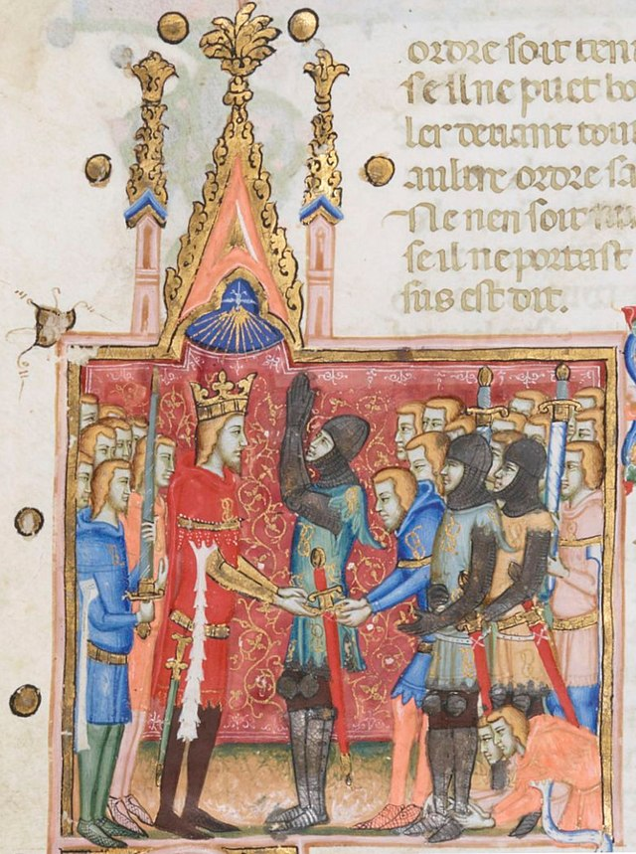
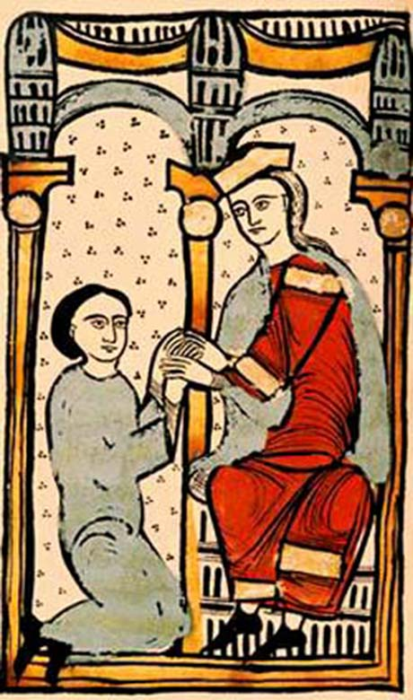
I rituali della società
‘cavalleresca’

Slide 13
Constitutio de Feudis – Edictum de Beneficiis dell’imperatore Corrado II - 1037
Vogliamo sia noto a tutti i fedeli della Santa Chiesa di Dio e ai nostri così presenti come futuri, che noi, al fine di riconciliare gli animi dei signori e dei “milites", si che si possano vedere sempre gli uni con gli altri concordi e servano devotamente con fedeltà e perseveranza, noi ed i loro "seniores", ordiniamo e fermamente decidiamo: che nessuno milite di vescovi, abati e abbadesse o di marchesi o conti o chiunque altro che tenga un beneficio […] non debba perdere il suo beneficio senza colpa certa e dimostrata e se non a tenore delle costituzioni dei nostri predecessori e per giudizio dei loro pari.
Se nascerà contesa fra signori e militi, benché i suoi pari abbiano giudicato che il milite debba essere privato del beneficio, se egli dirà che ciò fu deciso ingiustamente e per odio, manterrà il beneficio finché il signore e chi ha promossa l’accusa coi pari suoi verranno alla nostra presenza e qui la causa sarà giustamente decisa. Per i minori, invece, nel regno, le cause siano decise dinanzi al signore o dinanzi al messo nostro.
Ordiniamo altresì che quando un milite, fra i maggiori od i minori, lascerà questa vita terrena, il figlio suo ne erediti il beneficio.

Slide 14
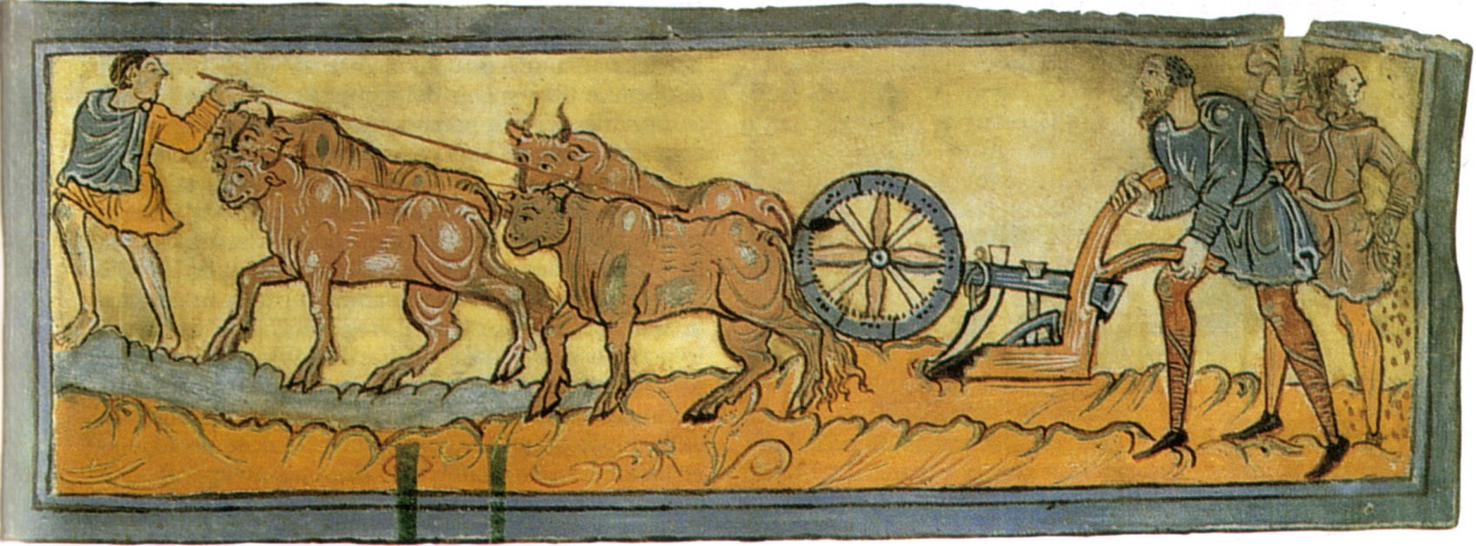
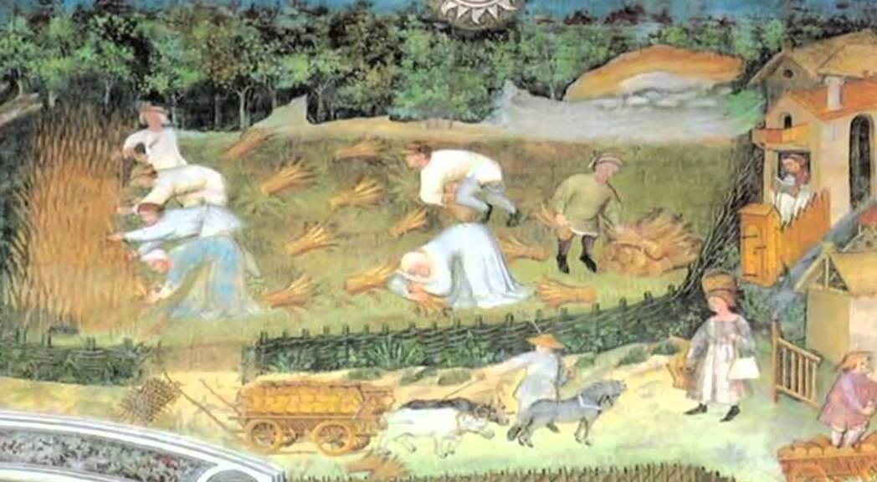
dissodare e disboscare

Slide 15
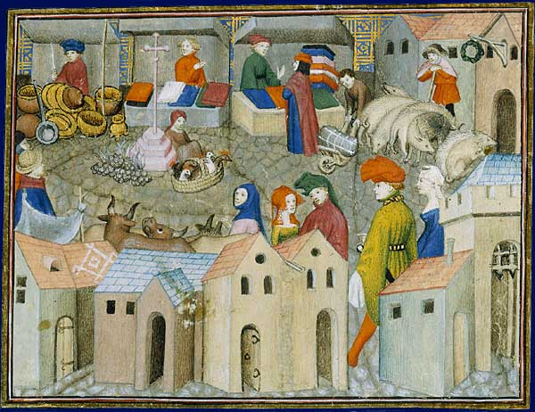
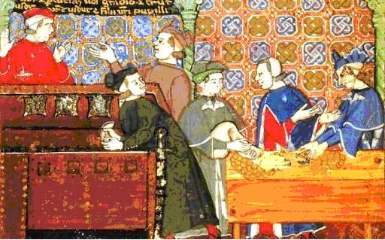
Il mercante: cambiamento sociale spazi e movimenti cultura

Slide 16
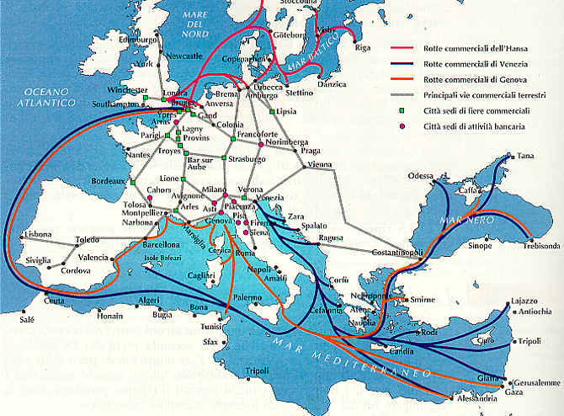
La Rivoluzione commerciale
La via del commercio baltico:
città della Hansa
Le fiere della Champagne:
Troyes
Provins
Bar-sur-Aube
Lagny

Slide 17
Il fenomeno urbano nel secolo della svolta
Insediamenti in terre
di frontiera
Burgos
Magdeburgo
Lubecca
Capitali:
Parigi
Londra
Praga
Toledo
Grandi porti
Venezia
Genova
Pisa
Bari
Palermo
Città cresciute intorno a mercati o lungo vie mercantili
Bruges
Gand
Montpellier
…
Siena
Bolzano
Città del Mediterraneo
bizantino e islamico
Costantinopoli
Alessandria
Siviglia
Granada
Città antiche
Milano
Napoli
Colonia
Marsiglia

Slide 18
I comuni italiani: una storia senza inizio?
Lucca 1081?
Pisa 1088 circa
Asti 1093
Milano 1097
Arezzo 1098
Genova 1099
Pistoia e Ferrara 1105
Cremona 1112
Bologna 1113
Siena 1125
..presentibus consulibus…

